Slide 1
Прочность и деформируемость песков
Т.Е. Буданова
Результаты испытаний и размышления

Slide 2
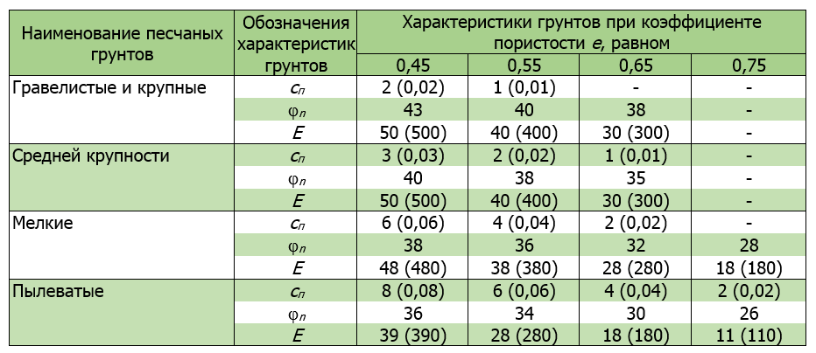
Основная идея: Сопоставить нормативные значения с результатами лабораторных испытаний
Таблица А1. СП 22.13330-16

Slide 3
Объект исследований
Содержание частиц, % |  |  |  |  |  |  |  | Степень неоднородности грансостава, д.е. | Плотность частиц грунта, г/см³ | Наименование грунта
свыше 10 мм | 10 - 5 мм | 5 - 2 мм | 2 - 1 мм | 1 - 0,5 мм | 0,5 - 0,25 мм | 0,25 - 0,10 мм | Менее 0,10 мм |  |  | по ГОСТ 25100-2020
А₁₀ | А₅ | А₂ | А₁ | А_{0,5} | А_{0,25} | А_{0,1} | А_{0,05} | C_{u} | r_{s}
0 | 0 | 0,8 | 2,2 | 7,5 | 64,3 | 18,4 | 6,8 | 3,06 | 2,66 | Песок ср.крупн. неоднород.
0 | 0 | 0,3 | 0,7 | 3 | 33,2 | 48 | 14,8 | 2,88 | 2,66 | Песок мелкий однород.
Notes:
С каждым песком мы провели серию исследований. А именно, для испытаний подготавливался образец с определенным коэффициентом пористости 0,45, 0,60 и 0,75, после чего он помещался в камеру прибора трехосного сжатия.

Slide 4
Основные параметры испытаний:
Полное предварительное водонасыщение
Схема КД
Скорость 0,02 мм/мин
Всестороннее давление 100, 300 и 500 Кпа
К-т пористости 0.45 , 0.60 и 0.75
При каждом давлении делали серию по 6 испытаний образцов-близнецов

Slide 5
Сколько опытов мы проделали?
 | Всестороннее давление, σ1 | е= 0,45 | е=0,6 | е=0,75
 |  | плотный | средней плотности | рыхлый
Песок средней крупности | 100 | 6 опытов | 6 опытов | 6 опытов
 | 300 | 6 опытов | 6 опытов | 6 опытов
 | 500 | 6 опытов | 6 опытов | 6 опытов
Песок мелкий | 100 | 6 опытов | 6 опытов | 6 опытов
 | 300 | 6 опытов | 6 опытов | 6 опытов
 | 500 | 6 опытов | 6 опытов | 6 опытов
Итого: 108 испытаний

Slide 6
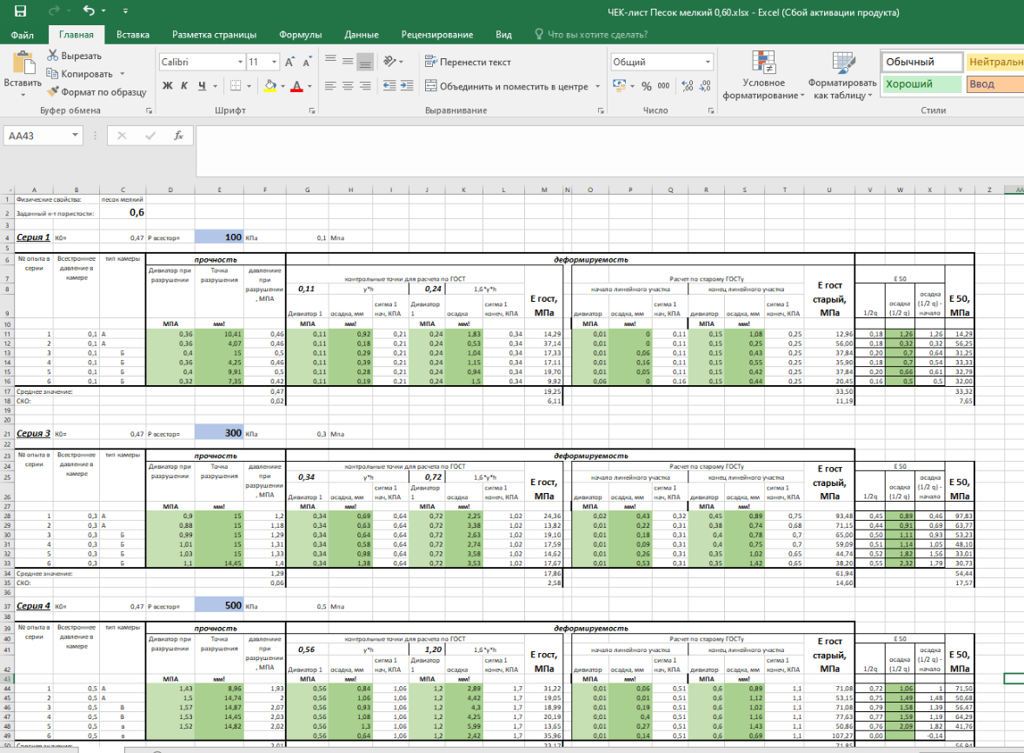
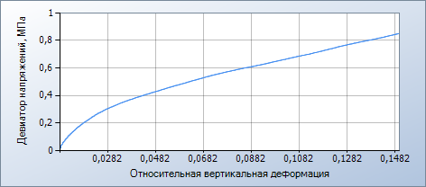
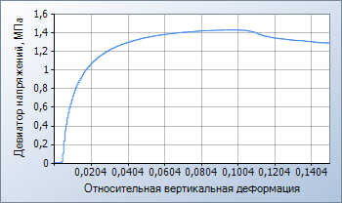
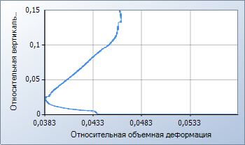
Чек–лист с результатами серии испытаний

Slide 7
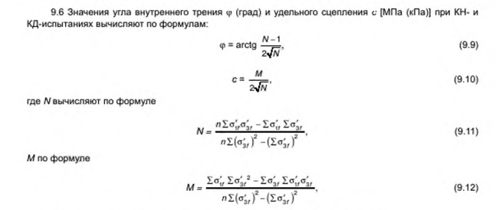
Как рассчитывали результат? Прочность
Максимальное значение σ3 рассчитывали как среднестатистическое по результатам 6 испытаний образцов
Параметры прочности рассчитывали согласно требованиям п. 9.6 ГОСТ 12248.3 – 2020, по формулам 9.9-9.12

Slide 8
Расчет по ГОСТ 12248.3 - 20
 | Всестороннее давление (σ1) | Вертикальное давление при разрушении (σ3) | σ1*σ3 | (σ1)^2 | τ (радиус круга Мора)
1 | 0,1 | 0,47 | 0,047 | 0,01 | 0,185
2 | 0,3 | 1,29 | 0,387 | 0,09 | 0,495
3 | 0,5 | 2,01 | 1,005 | 0,25 | 0,755
Сумма | 0,9 | 3,77 | 1,439 | 0,35
М= | 0,102
N= | 3,85
c= | 0,026 | МПа
tan фи= | 0,726
фи= | 36,0 | град
Песок мелкий средней плотности е=0,60

Slide 9
И вот что мы получили в результате расчета по ГОСТ
По данным исследований Т. Будановой, Д.Пунько
К-т пористости |  | 0,45 (плотный) |  |  | 0,6 (средней плотности) |  |  | 0,75 (рыхлый)
 |  | СП | реальный опыт | исп/СП | СП | реальный опыт | исп/СП | СП | реальный опыт | исп/СП
Песок средней крупности | с (КПа) | 3 | 32 | 11 | 2 | 39 | 20 | - | 34
 | фи (град) | 40 | 38,6 | 1,0 | 36,5 | 33,6 | 0,9 | 33 | 32,7 | 1,0
Песок мелкий | с (КПа) | 6 | 28 | 5 | 3 | 26 | 8 | - | 31
 | фи (град) | 38 | 40,4 | 1,1 | 34 | 36 | 1,1 | 28 | 33,4 | 1,2

Slide 10
Расчет по известной ☺)) формуле:
Песок мелкий средней плотности е=0,60
 | Всестороннее давление (σ1) | Вертикальное давление при разрушении (σ3) | sin фи | фи (рад) | фи (град)
1 | 0,1 | 0,47 | 0,649 | 0,706 | 40,5
2 | 0,3 | 1,29 | 0,623 | 0,672 | 38,5
3 | 0,5 | 2,01 | 0,602 | 0,645 | 37,0
$\frac{σ3−σ1}{σ3+σ1}=\sin{\text{ϕ}}$
Напоминаю, что входные данные для обоих расчетов одни и те же!!!!

Slide 11
Сопоставление результатов испытаний
Тип грунта | Всестороннее давление (σ1) | Угол внутреннего трения,ϕ, град
 |  | е=0,45 (плотный) |  | е=0,60 (средней плотности) |  | е=0,75 (рыхлый)
 |  | опыт | СП | опыт | СП | опыт | СП
Песок средней крупности | 0,1 | 44,0 | 40 | 40,5 | 36,5 | 40,0 | 33
 | 0,3 | 40,7 |  | 37,4 |  | 35,5
 | 0,5 | 39,8 |  | 35,1 |  | 34,4
Песок мелкий | 0,1 | 44,9 | 38 | 40,5 | 34 | 40,0 | 28
 | 0,3 | 42,4 |  | 38,5 |  | 35,9
 | 0,5 | 40,5 |  | 37,0 |  | 34,8
Вывод:
СП дает нам единственное значение угла для песка с определённым к-том пористости. На самом деле при угол внутреннего трения песка, рассчитанный с использованием критерия Кулона-Мора есть функция от всестороннего давления (НДС). С увеличением всестороннего давления угол внутреннего трения уменьшается. Учитывается ли это в расчетных моделях?

Slide 12
А что с Модулями деформации?
Модули деформации рассчитывались в каждом опыте отдельно, причем для каждой серии опытов с одним значением к-та пористости и одним значением всестороннего давления диапазоны определения модуля (модулей) были одинаковыми.

Slide 13
Сводная таблица результатов определения модулей деформации Е, Ест, Е50
К-т пористости |  | 0,45 (плотный) |  |  |  | 0,6 (средней плотности) |  |  |  | 0,75 (рыхлый)
 | Всестороннее давление, КПа | Е, МПа (ГОСТ нов) | Е, МПа (ГОСТ стар) | Е50, МПа | СП | Е, МПа (ГОСТ нов) | Е, МПа (ГОСТ стар) | Е50, МПа | СП | Е, МПа (ГОСТ нов) | Е, МПа (ГОСТ стар) | Е50, МПа | СП
Песок средней крупности | 100 | 32 | 42 | 49 | 50 | 12 | 26 | 29 | 35 | 4 | 12 | 9 | -
 | 300 | 50 | 126 | 116 |  | 12 | 58 | 50 |  | 5 | 15 | 14
 | 500 | 66 | 209 | 184 |  | 12 | 93 | 73 |  | 7 | 25 | 22
Песок мелкий | 100 | 37 | 47 | 48 | 48 | 19 | 36 | 33 | 33 | 5 | 9 | 8 | 18
 | 300 | 76 | 135 | 116 |  | 18 | 62 | 54 |  | 8 | 26 | 25
 | 500 | 94 | 156 | 143 |  | 23 | 72 | 57 |  | 10 | 38 | 33

Slide 14
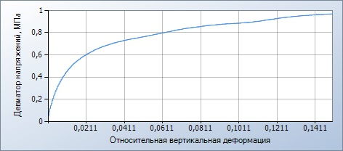
Почему Модули Деформации настолько числено различаются, даже если мы рассчитываем их по одной и той же кривой?
Кривая деформирования песка средней крупности е=0,60, давление в камере 300 КПа, камера типа В, скорость испытаний 0,02 мм/мин

Slide 15
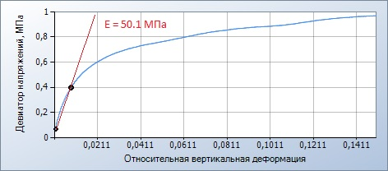
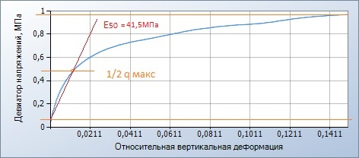
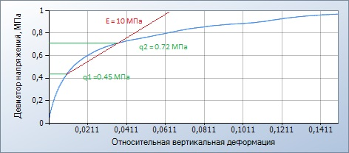
По «старому» ГОСТ:
Выбираем линейный участок, на кривой, ну как-нибудь..
Как принято в ISO:
Никаких «как-нибудь», доводим до разрушения, находим максимум, делим его пополам, проводим прямую через две точки
По «новому» ГОСТ:
Находим дивиатор соответствующий
σн = ϒ*H = 750 КПа и
σк =1,6* ϒ*H = 1200 КПа , находим точки, получаем ПРАВИЛЬНЫЙ по ГОСТу модуль.

Slide 16
Так какой же из модулей «правильный»?
Е по «линейному участку от руки» = 50.1 МПа
Е50 = 41.5 МПа
Е по ГОСТ 12248.3 – 20 = 10,0 МПа
Е по СП = 35 МПа
Ответ на этот вопрос простой и очевидный: с точки зрения испытаний и расчетов результатов испытаний все модули правильные. Однако, если этот вопрос поставить иначе: какой из модулей «правильных модулей» необходимо использовать для прогнозной оценки осадки сооружения и правильного расчета конструктива фундамента, то однозначный ответ становится менее очевидным.

Slide 17
Прочность и деформируемость песка мелкого средней плотности е=0,60
СТАРЫЙ ГОСТ и СНИП
НОВЫЙ ГОСТ и СП
В расчете по ГОСТ 80-х
С= 0 МПа
Фи = 40,5 град
Е = 36 МПа
СНИП на проектирование 80-х:
С= 0,003 МПа
Фи = 34 град
Е = 33 МПа
В расчете по ГОСТ 12248.3-20
С= 0,030 МПа
Фи = 36 град
Е = 19 МПа
СП на проектирование 22.13330:
С= 0,003 МПа
Фи = 34 град
Е = 34 МПа

Slide 18
Спасибо за внимание,
но у меня есть еще пара вопросов ))) С уважением, Т.Е. Буданова
тел. (965) 308 86 17
lab_moseco@mail.ru
Убедительная просьба,
при использовании материалов доклада давать ссылку на автора)))

